Slide 1

















Slide 2



KHỞI ĐỘNG
KHỞI ĐỘNG

Slide 3









Slide 4

Câu 1: Câu là gì?
Câu là một tập hợp từ, thường diễn đạt một ý trọn vẹn.

Slide 5
Câu 2: Các từ trong câu được sắp xếp như thế nào?
Các từ trong
câu được sắp xếp theo một trật tự hợp lí.

Slide 6
Câu 3: Chữ cái đầu câu phải viết thế nào?
Chữ cái đầu câu phải viết hoa.

Slide 7




Câu 4: Câu sau thuộc kiểu câu gì?
“Nắng mùa thu vàng óng.”
câu hỏi
câu kể
câu cảm
câu khiến

Slide 8
Yêu cầu cần đạt
Yêu cầu cần đạt
* Năng lực đặc thù:
- Hiểu và nhận diện được hai thành phần chính của câu: chủ ngữ và vị ngữ; nhớ được khái niệm hai thành phần này.
- Kết hợp được chủ ngữ và vị ngữ để tạo thành câu đúng ngữ pháp và ngữ nghĩa.
* Năng lực chung: năng lực ngôn ngữ, giao tiếp và hợp tác, giải quyết vấn đề sáng tạo.
* Phẩm chất: chăm chỉ, trách nhiệm.

Slide 9
KHÁM PHÁ
KHÁM PHÁ

Slide 10
1. Tách mỗi câu dưới đây thành hai thành phần.
TT | Câu | Thành phần thứ nhất | Thành phần thứ hai
1 | M. Ông Bụt đã cứu con.
2 | Nắng mùa thu vàng óng.
3 | Nhành lan ấy rất đẹp.
4 | Nhạc sĩ Văn Cao là tác giả bài hát Tiến quân ca.
Ông Bụt
đã cứu con.
Nắng mùa thu
vàng óng.
Nhành lan ấy
rất đẹp.
là tác giả bài hát Tiến quân ca.
Nhạc sĩ Văn Cao

Slide 11
- Thành phần thứ nhất thường gồm những từ ngữ nêu người, vật, hiện tượng tự nhiên (ông Bụt, nắng mùa thu, nhành lan ấy, nhạc sĩ Văn Cao).
- Thành phần thứ hai thường gồm những từ ngữ nêu hoạt động (đã cứu con), đặc điểm (vàng óng, rất đẹp), giới thiệu, nhận xét (là tác giả bài hát Tiến quân ca).
=> Hai thành phần này được gọi là hai thành phần chính của câu, thường không thể vắng mặt trong câu Tiếng Việt.

Slide 12
Thành phần thứ nhất
Thành phần thứ hai
Chủ ngữ
Vị ngữ

Slide 13
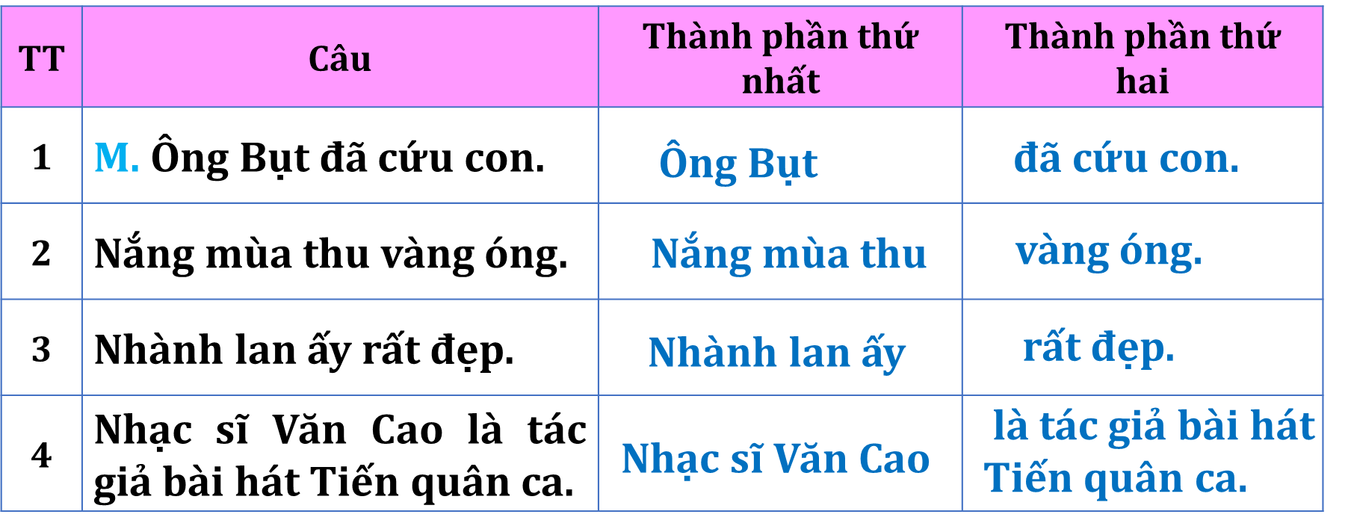
Chủ ngữ
Vị ngữ

Slide 14

2. Từ kết quả ở bài tập 1, thực hiện các yêu cầu sau:
a. Xếp thành phần thứ nhất của mỗi câu vào các nhóm:
người
vật
hiện tượng tự nhiên
Ông Bụt
Nắng mùa thu
Nhành lan ấy
Nhạc sĩ Văn Cao

Slide 15
b. Xếp thành phần thứ hai của mỗi câu vào các nhóm:
hoạt động, trạng thái
đặc điểm
giới thiệu, nhận xét
là tác giả bài hát Tiến quân ca.
đã cứu con.
vàng óng.
rất đẹp.

Slide 16
3. Đặt câu hỏi cho các thành phần câu trong bài tập 1.
TT | Câu | Thành phần thứ nhất | Thành phần thứ hai
1 | M. Ông Bụt đã cứu con.
Ông Bụt
đã cứu con.
M.
- Ai đã cứu con?
- Ông Bụt làm gì?

Slide 17
3. Đặt câu hỏi cho các thành phần câu trong bài tập 1.
TT | Câu | Thành phần thứ nhất | Thành phần thứ hai
2 | Nắng mùa thu vàng óng.
Nắng mùa thu
vàng óng.
- Cái gì vàng óng?
- Nắng mùa thu thế nào?

Slide 18
3. Đặt câu hỏi cho các thành phần câu trong bài tập 1.
TT | Câu | Thành phần thứ nhất | Thành phần thứ hai
3 | Nhành lan ấy rất đẹp. | Nhành lan ấy | rất đẹp.
- Cái gì rất đẹp?
- Nhành lan ấy thế nào?

Slide 19
3. Đặt câu hỏi cho các thành phần câu trong bài tập 1.
TT | Câu | Thành phần thứ nhất | Thành phần thứ hai
4 | Nhạc sĩ Văn Cao là tác giả bài hát Tiến quân ca. | Nhạc sĩ Văn Cao | là tác giả bài hát Tiến quân ca.
- Ai là tác giả bài hát Tiến quân ca?
- Nhạc sĩ Văn Cao là ai?

Slide 20

Muốn xác định thành phần thứ nhất của câu, ta đặt được những câu hỏi nào?
Câu hỏi:
Ai?
Cái gì?

Slide 21
Muốn xác định thành phần thứ hai của câu, ta đặt được những câu hỏi nào?
Câu hỏi:
làm gì ?
thế nào?
là ai?

Slide 22
GHI NHỚ
Câu thường gồm 2 thành phần chính: chủ ngữ và vị ngữ.
- Chủ ngữ nêu người, vật, hiện tượng tự nhiên,... được nói đến trong câu. Chủ ngữ trả lời cho câu hỏi ai, cái gì, con gì...
- Vị ngữ nêu hoạt động, đặc điểm, trạng thái của đối tượng được nói ở chủ ngữ hoặc giới thiệu, nhận xét về đối tượng đó. Vị ngữ trả lời cho câu hỏi làm gì, thế nào, là ai,...

Slide 23
4. Tìm chủ ngữ hoặc vị ngữ thích hợp để hoàn thành câu.
a. Chú chim sơn ca
b. chìm vào giấc ngủ say.
?
?
c. Vườn hồng
?
d. nằm phơi nắng bên thềm.
?
Câu a và c, thành phần được cho là gì?
Cho thành phần Chủ ngữ.

Slide 24
4. Tìm chủ ngữ hoặc vị ngữ thích hợp để hoàn thành câu.
a. Chú chim sơn ca
b. chìm vào giấc ngủ say.
?
?
c. Vườn hồng
?
d. nằm phơi nắng bên thềm.
?
Câu b và d, thành phần được cho là gì?
Cho thành phần Vị ngữ.

Slide 25
4. Tìm chủ ngữ hoặc vị ngữ thích hợp để hoàn thành câu.
a. Chú chim sơn ca
đang cất cao tiếng hót.
?
Cả thành phố chìm vào giấc ngủ say.
b. chìm vào giấc ngủ say.
?
c. Vườn hồng
đang nở rộ.
?
d. nằm phơi nắng bên thềm.
Chú mèo con nằm phơi nắng bên thềm.
?

